Slide 1

АДМИНИСТРАЦИЯ ГОРОДСКОГО ОКРУГА ТОЛЬЯТТИ
Управление взаимодействия с общественностью
АВТОНОМНАЯ НЕКОММЕРЧЕСКАЯ ОРГАНИЗАЦИЯ
«МОРДОВСКИЙ КУЛЬТУРНЫЙ ЦЕНТР»
Г.ТОЛЬЯТТИ
Зарегистрирована 16 мая 2013 года.

Slide 2
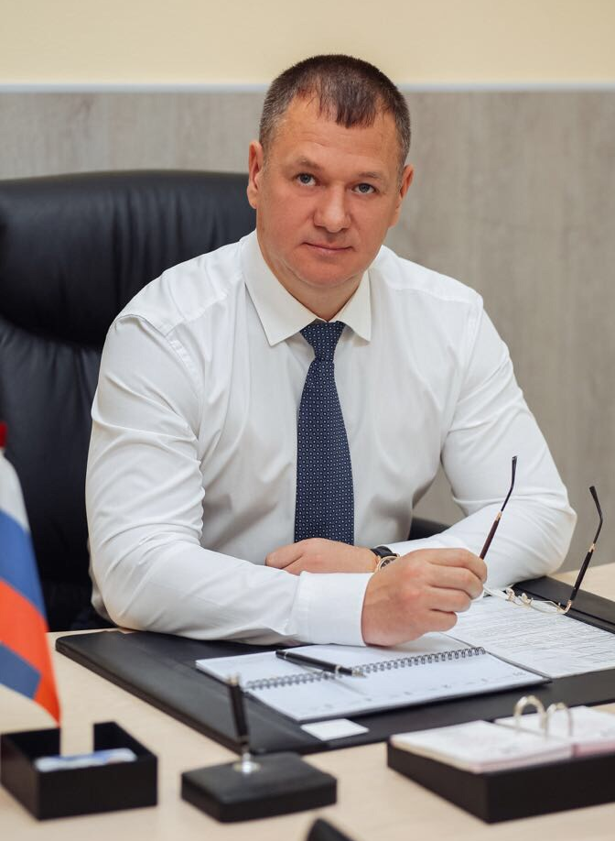
АДМИНИСТРАЦИЯ ГОРОДСКОГО ОКРУГА ТОЛЬЯТТИ
Управление взаимодействия с общественностью
Директор –
Юрий Михайлович
Дёмкин.

Slide 3
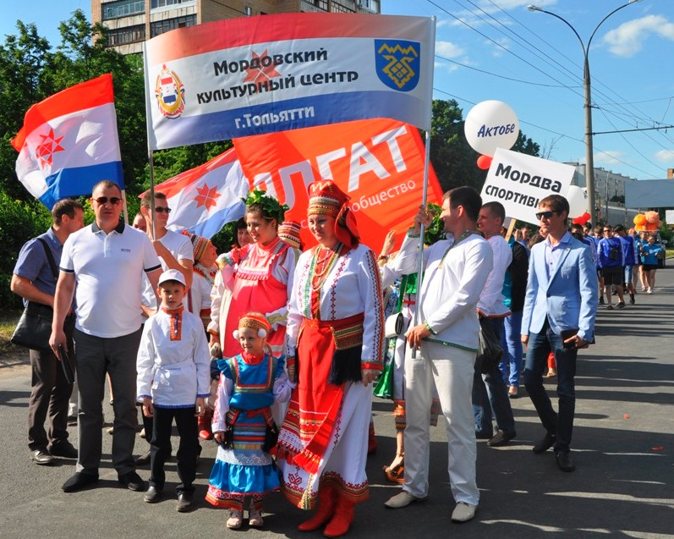
АДМИНИСТРАЦИЯ ГОРОДСКОГО ОКРУГА ТОЛЬЯТТИ
Управление взаимодействия с общественностью
Общая численность
организации – 6228 человек
(в том числе смешанные
русско-мордовские семьи).

Slide 4
АДМИНИСТРАЦИЯ ГОРОДСКОГО ОКРУГА ТОЛЬЯТТИ
Управление взаимодействия с общественностью
ЦЕЛИ ОРГАНИЗАЦИИ:
- сохранение и развитие национальных традиций, языка и просвещения мордовского этноса;
- межнациональное сотрудничество, направленное на укрепление единства российской нации;
- реализация стратегии государственной национальной политики Российской Федерации.

Slide 5
АДМИНИСТРАЦИЯ ГОРОДСКОГО ОКРУГА ТОЛЬЯТТИ
Управление взаимодействия с общественностью
ВИДЫ ДЕЯТЕЛЬНОСТИ:
- взаимодействие с государственными органами, государственными и муниципальными учреждениями культуры и образования, другими национальными общественными организациями, СМИ по вопросу сохранения национальных традиций и культур мордовского народа;
- организационное обеспечение федеральных проектов и программ в сфере традиционной народной культуры, любительского искусства и патриотического воспитания;

Slide 6
АДМИНИСТРАЦИЯ ГОРОДСКОГО ОКРУГА ТОЛЬЯТТИ
Управление взаимодействия с общественностью
ВИДЫ ДЕЯТЕЛЬНОСТИ:
- осуществления международных, межрегиональных связей по вопросам организации и участия в фестивалях, конкурсах, смотрах и других культурно-просветительных проектах;
- организация и проведение международных, региональных и областных фестивалей, конкурсов, концертов, праздников, ярмарок, выставок, мастер-классов, семинаров-практикумов и других мероприятий, направленных на пропаганду мордовской культуры;

Slide 7
АДМИНИСТРАЦИЯ ГОРОДСКОГО ОКРУГА ТОЛЬЯТТИ
Управление взаимодействия с общественностью
ВИДЫ ДЕЯТЕЛЬНОСТИ:
- разработка и творческое воплощение художественных проектов и программ по сохранению культурного наследия мордовского народа;
- содействие и организация участия самостоятельных творческих коллективов, отдельных исполнителей, мастеров в международных, всероссийских, республиканских и региональных фестивалях, конкурсах, выставках.

Slide 8



АДМИНИСТРАЦИЯ ГОРОДСКОГО ОКРУГА ТОЛЬЯТТИ
Управление взаимодействия с общественностью
ВИДЫ ДЕЯТЕЛЬНОСТИ:
Курсы мордовского,
эрзянского
и мокшанского языков.

Slide 9
АДМИНИСТРАЦИЯ ГОРОДСКОГО ОКРУГА ТОЛЬЯТТИ
Управление взаимодействия с общественностью
ДОСТИЖЕНИЯ ОРГАНИЗАЦИИ:
- активная информационно-просветительская работа портала «http://mordvatlt.ru»; работа по созданию ресурсной базы;
- выстраивание взаимодействия с органами власти, другими национальными общественными организациями, представителями государственных и муниципальных учреждений культуры и образования, СМИ;
- спортивные традиции мордвы, пропаганда здорового образа жизни;
- реализация проекта «Мы вместе – Россия».

Slide 10
АДМИНИСТРАЦИЯ ГОРОДСКОГО ОКРУГА ТОЛЬЯТТИ
Управление взаимодействия с общественностью
ДОСТИЖЕНИЯ ОРГАНИЗАЦИИ:
Получена субсидия на реализацию социально-значимых мероприятий, направленных на развитие межнационального сотрудничества, сохранение и защиту самобытности, культуры, языков и традиций народов РФ в городском округе Тольятти в 2019 году.
ПРОЕКТ: «20 лет АНО “Мордовский культурный центр”»

Slide 11
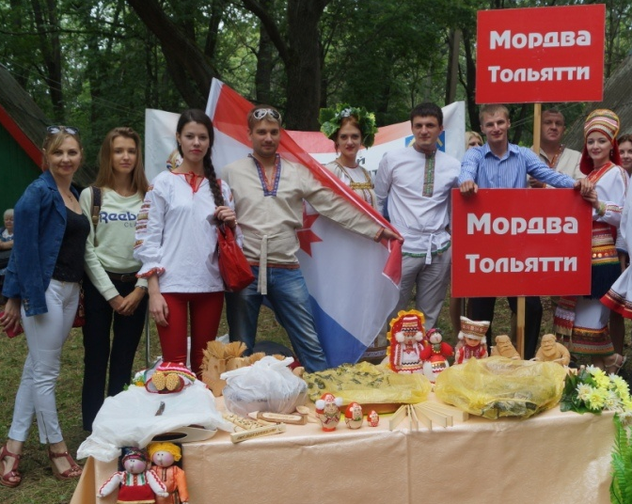
АДМИНИСТРАЦИЯ ГОРОДСКОГО ОКРУГА ТОЛЬЯТТИ
Управление взаимодействия с общественностью
МОЛОДЕЖНОЕ ДВИЖЕНИЕ:
молодежное движение «Ялгат»
(руководитель Алексей Еремеев);
молодежное движение
«Молодая Мордовия»
(руководитель Евгений Тюргашкин).

Slide 12
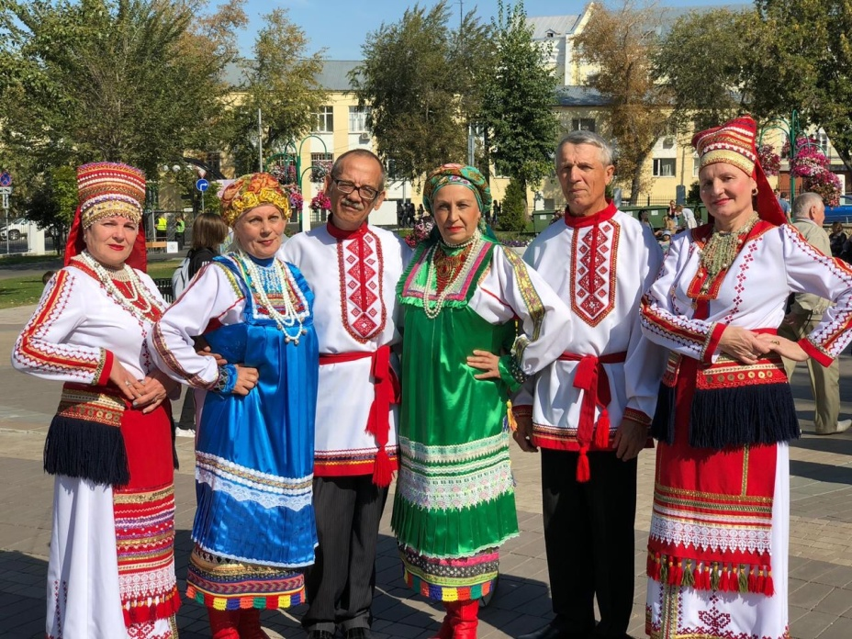
АДМИНИСТРАЦИЯ ГОРОДСКОГО ОКРУГА ТОЛЬЯТТИ
Управление взаимодействия с общественностью
ТВОРЧЕСКИЕ КОЛЛЕКТИВЫ ОРГАНИЗАЦИИ:
Мордовский ансамбль
народной песни
«Лайме порась»
(«Ветка черемухи»).

Slide 13
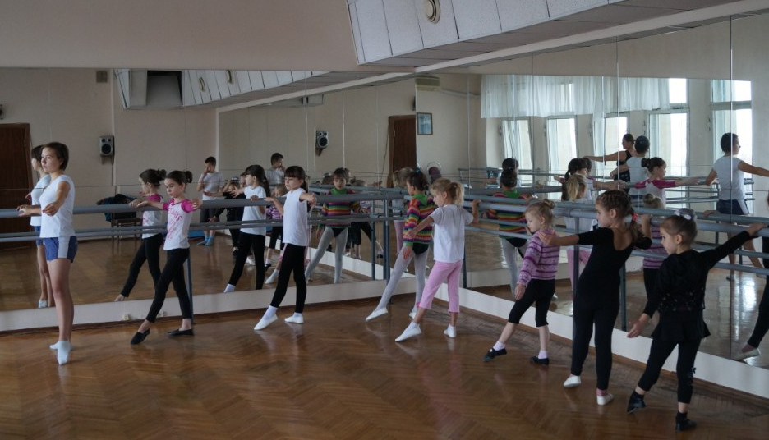
АДМИНИСТРАЦИЯ ГОРОДСКОГО ОКРУГА ТОЛЬЯТТИ
Управление взаимодействия с общественностью
ТВОРЧЕСКИЕ КОЛЛЕКТИВЫ ОРГАНИЗАЦИИ:
Детский
танцевально-песенный
коллектив «Пайгонят»
(«Колокольчики»).

Slide 14
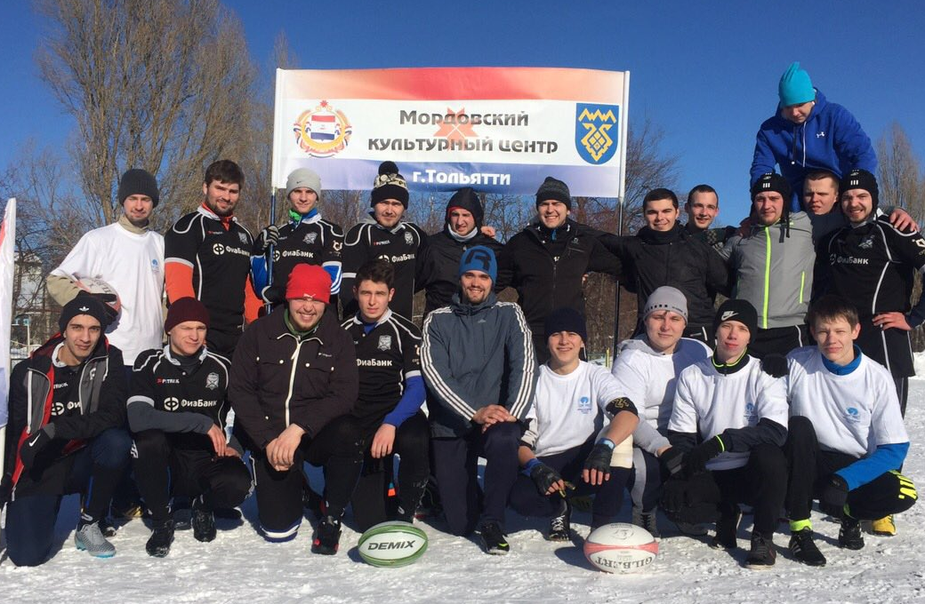
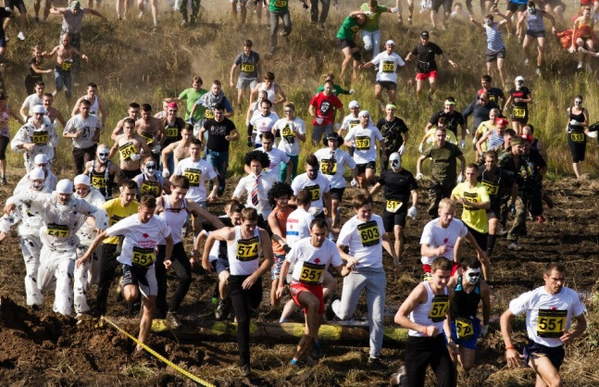
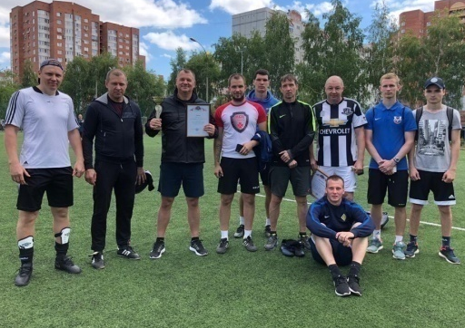
АДМИНИСТРАЦИЯ ГОРОДСКОГО ОКРУГА ТОЛЬЯТТИ
Управление взаимодействия с общественностью
СПОРТИВНЫЕ КОЛЛЕКТИВЫ ОРГАНИЗАЦИИ:
Футбольная,
волейбольная,
легкоатлетическая
команды;
команды рэгби
и бегунов.

Slide 15
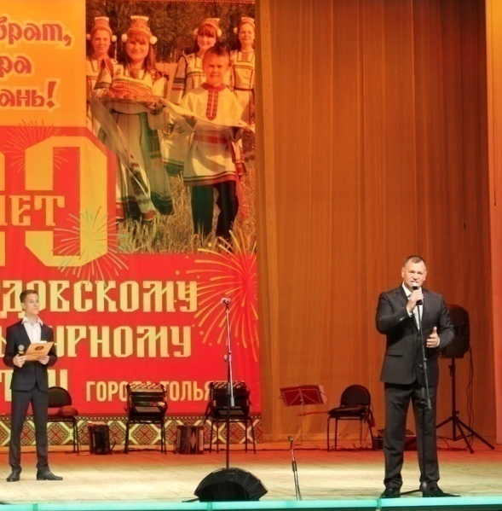
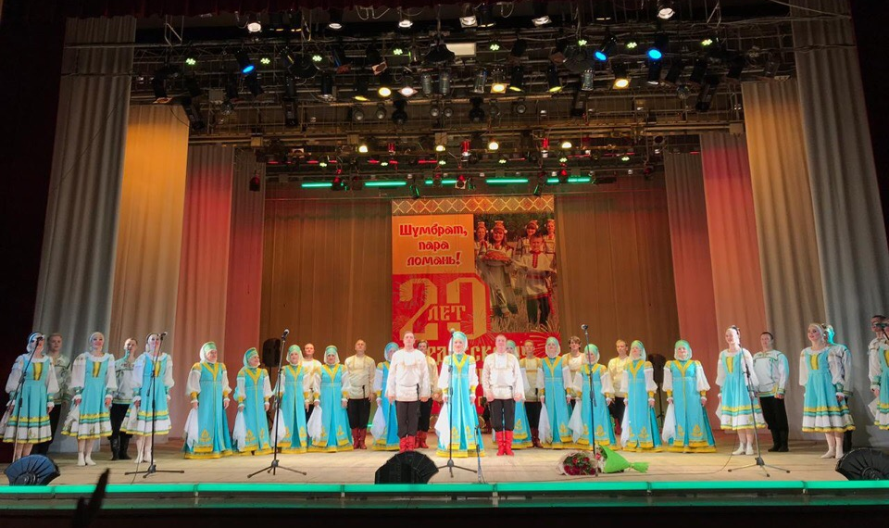
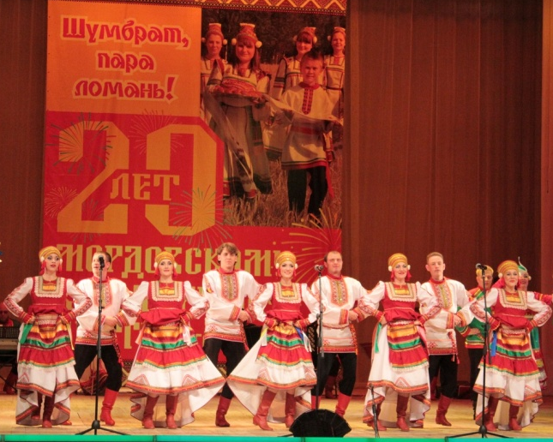
АДМИНИСТРАЦИЯ ГОРОДСКОГО ОКРУГА ТОЛЬЯТТИ
Управление взаимодействия с общественностью
ПРАЗДНИКИ И МЕРОПРИЯТИЯ:
20-летие АНО «Мордовский культурный центр»

Slide 16
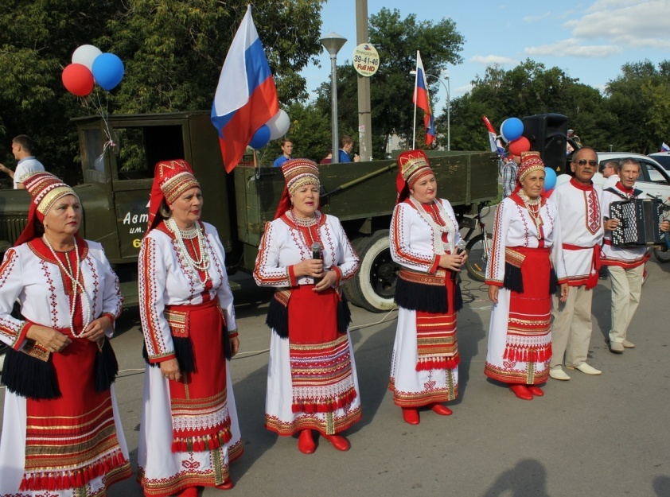
АДМИНИСТРАЦИЯ ГОРОДСКОГО ОКРУГА ТОЛЬЯТТИ
Управление взаимодействия с общественностью
ПРАЗДНИКИ И МЕРОПРИЯТИЯ:
День
Государственного флага
Российской Федерации

Slide 17
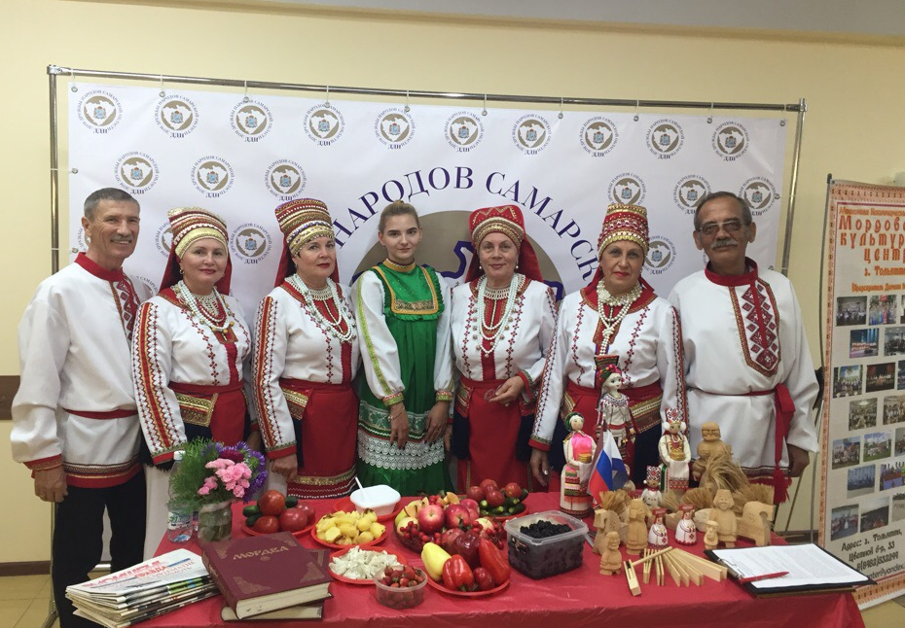
АДМИНИСТРАЦИЯ ГОРОДСКОГО ОКРУГА ТОЛЬЯТТИ
Управление взаимодействия с общественностью
ПРАЗДНИКИ И МЕРОПРИЯТИЯ:
День
дружбы народов

Slide 18
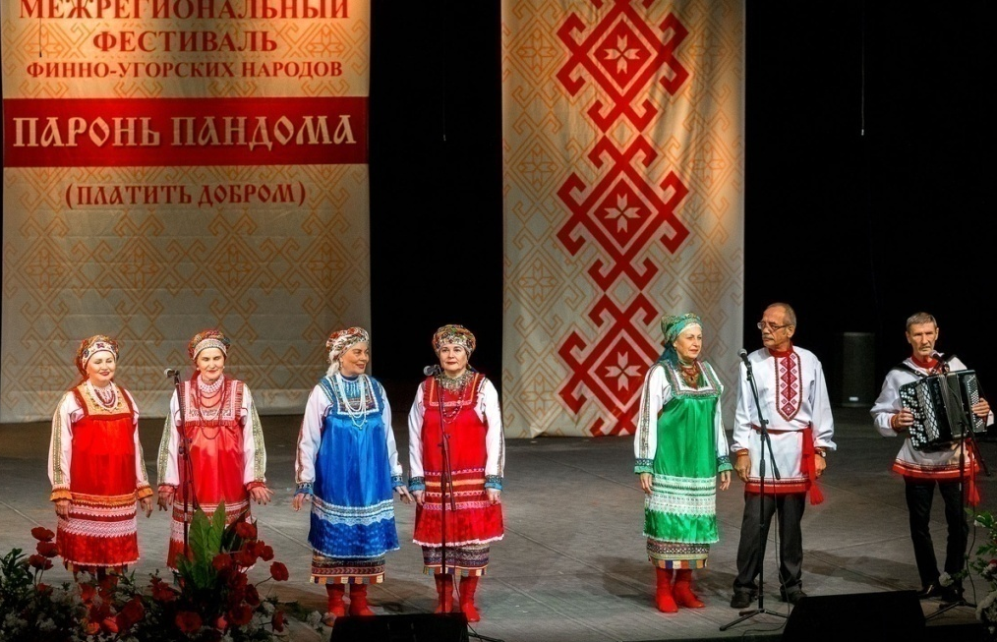
АДМИНИСТРАЦИЯ ГОРОДСКОГО ОКРУГА ТОЛЬЯТТИ
Управление взаимодействия с общественностью
ПРАЗДНИКИ И МЕРОПРИЯТИЯ:
Межрегиональный
фестиваль
финно-угорских народов
«Паронь Пандома»
(«Платить добром»)

Slide 19
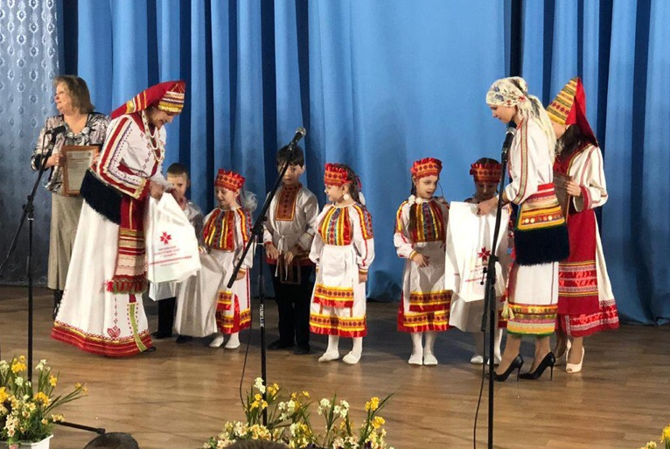
АДМИНИСТРАЦИЯ ГОРОДСКОГО ОКРУГА ТОЛЬЯТТИ
Управление взаимодействия с общественностью
ПРАЗДНИКИ И МЕРОПРИЯТИЯ:
Фестиваль
«Дыхание весны»

Slide 20
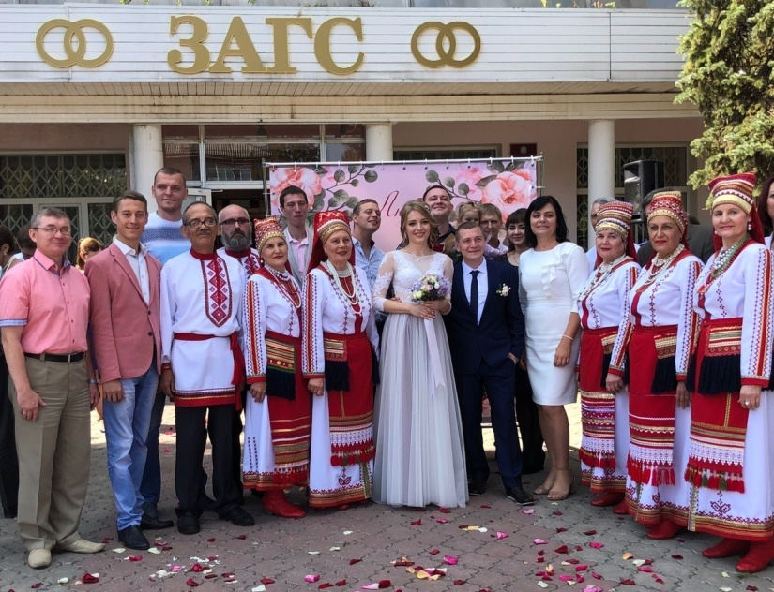
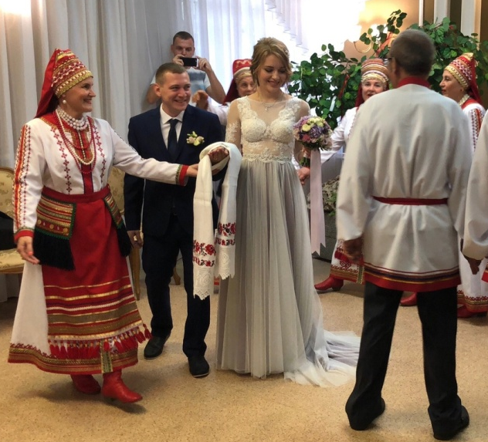
АДМИНИСТРАЦИЯ ГОРОДСКОГО ОКРУГА ТОЛЬЯТТИ
Управление взаимодействия с общественностью
ПРАЗДНИКИ И МЕРОПРИЯТИЯ:
Мордовская
свадьба

Slide 21
АДМИНИСТРАЦИЯ ГОРОДСКОГО ОКРУГА ТОЛЬЯТТИ
Управление взаимодействия с общественностью
ОСНОВНЫЕ НАЦИОНАЛЬНЫЕ ПРАЗДНИКИ:
ЯНВАРЬ: «Роштувонь куд» («Рождественская изба»). «Калядань чи» (Колядки).
ФЕВРАЛЬ: «Мастя» (Масленица).
МАРТ: «Варма аве» – призыв весны с 22 марта («Жаворонки»).
АПРЕЛЬ: «Вербавань озкс» (Вербное моление), «Очижи»,«Инечи чи» (Пасха). Начало полевых работ, подготовка к празднику Пасхи.

Slide 22
АДМИНИСТРАЦИЯ ГОРОДСКОГО ОКРУГА ТОЛЬЯТТИ
Управление взаимодействия с общественностью
ОСНОВНЫЕ НАЦИОНАЛЬНЫЕ ПРАЗДНИКИ:
МАЙ: «Троицянь чи» (Троица). Праздник березки. Украшение домов, улиц ветками березы.
ИЮНЬ: «Игрища», «Межань ознома» (моление на меже).
ИЮЛЬ: «Пиземь окс» (праздник перед началом сенокоса, моление о дожде).
АВГУСТ: «Умарь спас» (Яблочный спас). Моление богине плодородия Норов аве о сборе и сохранении урожая.

Slide 23
АДМИНИСТРАЦИЯ ГОРОДСКОГО ОКРУГА ТОЛЬЯТТИ
Управление взаимодействия с общественностью
ОСНОВНЫЕ НАЦИОНАЛЬНЫЕ ПРАЗДНИКИ:
СЕНТЯБРЬ: «Кяряд окс»(Моление серпа) заручиться поддержкой богов плодородия в сборе урожая (Пакся авы, Мастор авы, Норов авы).
ОКТЯБРЬ: «Покрав», «Велень озкс» (сельское моление), «Стирень поза куд». Благодарность богам за собранный урожай, начало свадебного периода.
НОЯБРЬ: «Бабань озкс» – подготовка к зиме и моление о благополучии в хозяйстве.

Slide 24
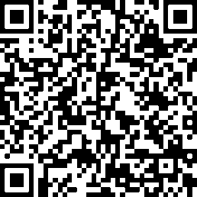
АДМИНИСТРАЦИЯ ГОРОДСКОГО ОКРУГА ТОЛЬЯТТИ
Управление взаимодействия с общественностью
Юридический адрес:
Самарская область, г. Тольятти,
Цветной бульвар, д. 33, кв. 50.
mk-center@yandex.ru
http://mordvatlt.ru/

